Slide 1
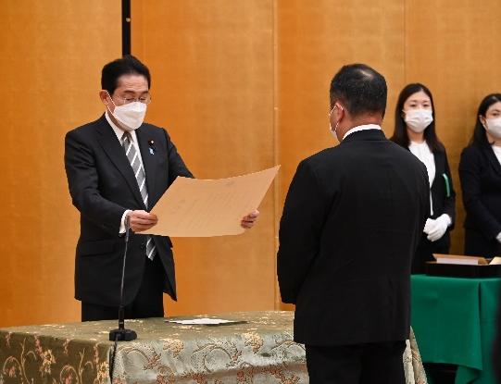
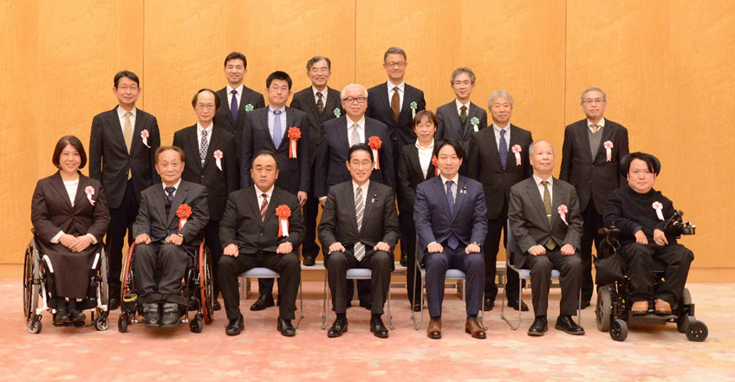
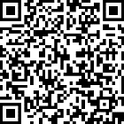
バリアフリー・ ユニバーサルデザイン 推進功労者表彰
全ての国民が障害の有無や年齢の違いなどにかかわらず、安全で快適な社会生活を送ることができるよう、ハード、ソフト両面のバリアフリー・ユニバーサルデザインを効果的かつ総合的に推進する観点から、その推進について顕著な功績又は功労のあった個人又は団体を顕彰し、バリアフリー・ユニバーサルデザインに関する優れた取組を広く普及させることを目的としています。
■表彰の対象
施設の整備、製品の開発、推進・普及のための活動等
■表彰
＜内閣総理大臣表彰＞
極めて顕著な功績又は功労があったと認められる個人又は団体
＜内閣府特命担当大臣表彰＞
特に顕著な功績又は功労があったと認められる個人又は団体
表彰式の様子（令和4年12月）
詳細は内閣府ホームページから
https://www8.cao.go.jp/souki/barrier-free/hyousho.html
内閣府 政策統括官（政策調整担当）付 総合調整担当

Slide 2
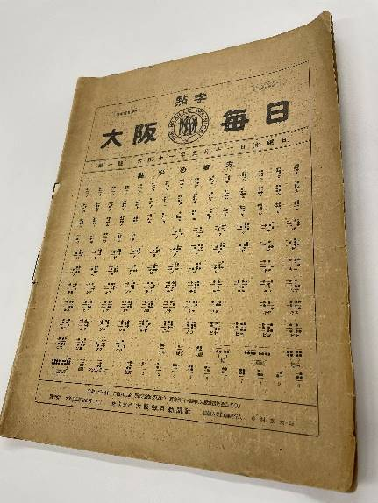
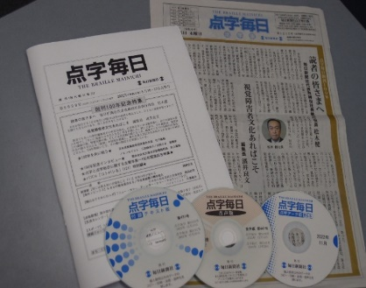
受賞事例（令和４年度）
内閣総理大臣表彰
＜受賞者＞ 毎日新聞社点字毎日
➣ 点字の普及と社会的位置づけの向上、視覚障害者の生活の質の改善と社会参加の促進に力を注ぎ、その教育・文化・福祉の向上や、生活・職業の改善に大きく貢献している。
➣ 本年創刊100周年を迎えた。創刊以来、戦時中も含め休刊することなく、視覚障害者へ情報提供を続けてきた（約１世紀の長期にわたって点字新聞を発行し続けている新聞社は、毎日新聞社が国内唯一で、世界的にも例がない）。
➣ 近年は、デジタル録音や活字版等多媒体化を実現したほか、社会啓発の観点から一般紙・毎日新聞や小学生新聞との連携の取組も増加している。
点字毎日（創刊号）
内閣府特命担当大臣優良賞
現在の点字毎日
＜受賞者＞株式会社アイエスゲート、ＮＰＯ法人わくわーく
内閣府特命担当大臣奨励賞
＜受賞者＞社会福祉法人悠林舎 障害者支援施設シーズ
表彰までの流れ（予定）
内閣府
関係省庁
候補者募集
総理表彰・大臣表彰（12月）
内閣府
総理・大臣が受賞者を決定
委員会による選考
委員の現地調査
委員会による審査
内閣府から推薦依頼（４月）
都道府県
指定都市
（期限：６月30日）
内閣府に推薦
（11月）
（11月）
（９～11月）
（７～９月）
ﾊﾞﾘｱﾌﾘｰ･ﾕﾆﾊﾞｰｻﾙﾃﾞｻﾞｲﾝ推進功労者表彰選考
委員会

